Slide 1
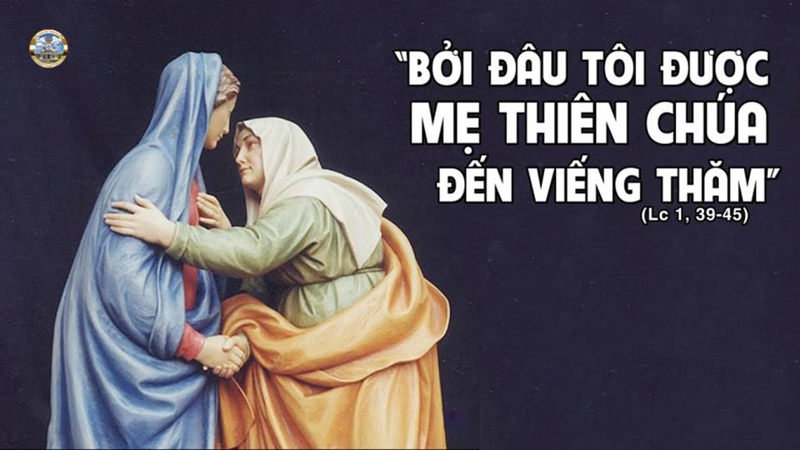
Chúa Nhật
IV Mùa Vọng năm C

Slide 2
Ca Nhập Lễ
Trời Cao Xin Đổ Sương

Slide 3
Đk: Trời cao xin đổ sương. Tầng mây hỡi mưa đấng công bình mưa Vị Cứu Tinh. Đồng nương nay cằn khô. Mong chân người lành gieo yêu thương.

Slide 4
Tk1: Bao nhiêu năm đợi chờ, luôn trông mong từng giờ thiếu hạt sương, thiếu hạt mưa nên đất cằn khô con van xin Chúa Trời mau cho mưa xuống đời tưới hồng ân yêu thương.

Slide 5
Đk: Trời cao xin đổ sương. Tầng mây hỡi mưa đấng công bình mưa Vị Cứu Tinh. Đồng nương nay cằn khô. Mong chân người lành gieo yêu thương.

Slide 6
Tk2: Giơ tay con cầu Trời mưa yêu thương vào đời những lòng ai đã cằn khô nay sẽ hồi sinh. Ôi vui thay tới ngày bao u mê lỗi đời Chúa dủ tình thương tha.

Slide 7
Đk: Trời cao xin đổ sương. Tầng mây hỡi mưa đấng công bình mưa Vị Cứu Tinh. Đồng nương nay cằn khô. Mong chân người lành gieo yêu thương.

Slide 8
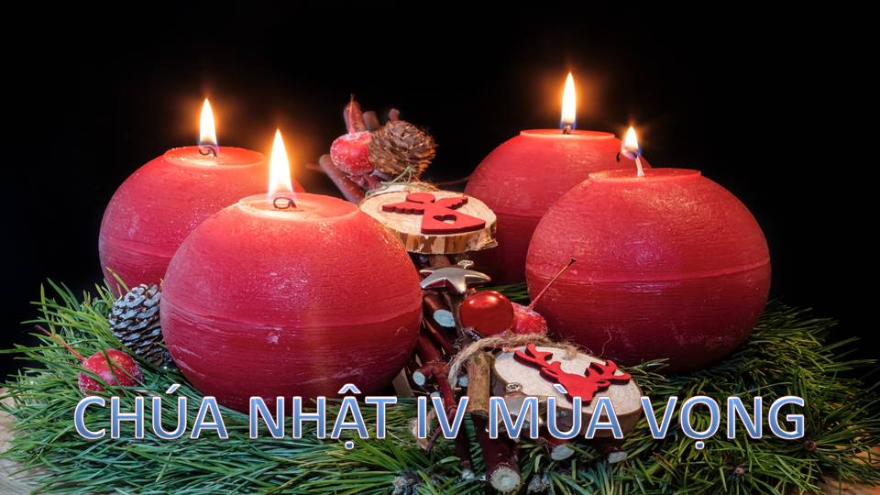

Slide 9


Slide 10
Đk: Lạy Chúa xin đoái nhìn chúng con. Xin tỏ nhan thánh Chúa và cứu độ chúng con.

Slide 11
Tk1: Lạy mục tử nhà is-ra-el Ngài chăn dắt nhà Giu-se như chăn chiên cừu xin hãy lắng tai nghe.

Slide 12
Lạy Đấng ngự trên các thần hộ giá, xin hãy hiển linh. Xin khơi dậy uy dũng của Ngài. Mà mau đến cứu độ chúng con.

Slide 13
Đk: Lạy Chúa xin đoái nhìn chúng con. Xin tỏ nhan thánh Chúa và cứu độ chúng con.

Slide 14
Tk2: Vạn lạy Ngài là Chúa thiên binh, nguyện thương xót trở lại đi, tít trên cung trời, xin ngó xuống trông xem.

Slide 15
Nguyện Chúa dủ thương thăm vườn nho cũ tay chúa trồng xưa, tay uy quyền xin hãy bảo vệ chồi non đó hãy củng cố thêm.

Slide 16
Đk: Lạy Chúa xin đoái nhìn chúng con. Xin tỏ nhan thánh Chúa và cứu độ chúng con.

Slide 17
Tk3: Rầy nguyện xin Ngài hãy ra tay chở che, Đấng ngồi bên ngai, chính đây Con Người được Chúa xuống uy phong.

Slide 18
Nguyện ước đoàn con không còn khi dám xa Chúa nữa đâu, van xin ngài cho sống an bình, đoàn con mãi chúc tụng thánh danh.

Slide 19
Đk: Lạy Chúa xin đoái nhìn chúng con. Xin tỏ nhan thánh Chúa và cứu độ chúng con.

Slide 20
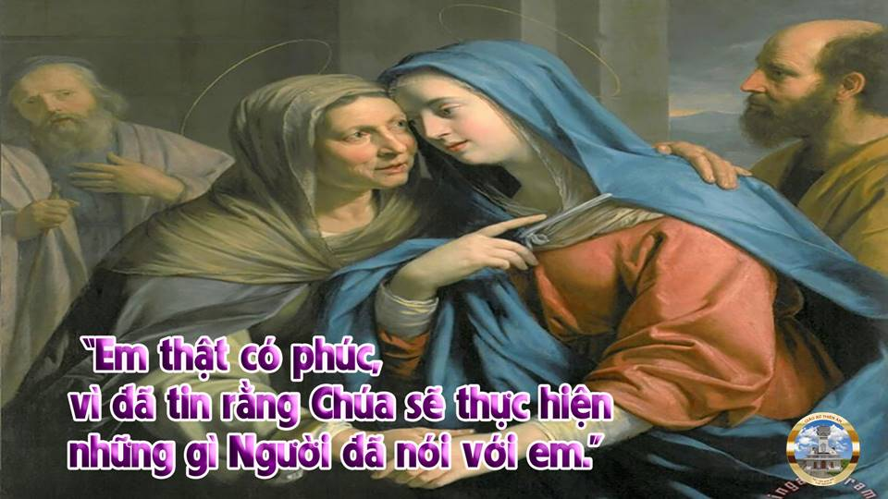

Slide 22
Alleluia-alleluia: Này tôi là tôi tá Chúa. Tôi xin vâng như lời thiên thần truyền. Alleluia.

Slide 25
KINH TIN KÍNH

Slide 26
Tôi tin kính một Thiên Chúa là Cha toàn năng, Đấng tạo thành trời đất, muôn vật hữu hình và vô hình. Tôi tin kính một Chúa Giêsu Kitô, Con Một Thiên Chúa,

Slide 27
Sinh bởi Đức Chúa Cha từ trước muôn đời. Người là Thiên Chúa bởi Thiên Chúa, Ánh Sáng bởi Ánh Sáng, Thiên Chúa thật bởi Thiên Chúa thật,

Slide 28
được sinh ra mà không phải được tạo thành, đồng bản thể với Đức Chúa Cha: nhờ Người mà muôn vật được tạo thành. Vì loài người chúng ta và để cứu độ chúng ta,

Slide 29
Người đã từ trời xuống thế. Bởi phép Đức Chúa Thánh Thần, Người đã nhập thể trong lòng Trinh Nữ Maria, và đã làm người.

Slide 30
Người chịu đóng đinh vào thập giá vì chúng ta, thời quan Phongxiô Philatô; Người chịu khổ hình và mai táng, ngày thứ ba Người sống lại như lời Thánh Kinh.

Slide 31
Người lên trời, ngự bên hữu Đức Chúa Cha, và Người sẽ lại đến trong vinh quang để phán xét kẻ sống và kẻ chết, Nước Người sẽ không bao giờ cùng.

Slide 32
Tôi tin kính Đức Chúa Thánh Thần là Thiên Chúa và là Đấng ban sự sống, Người bởi Đức Chúa Cha và Đức Chúa Con mà ra,

Slide 33
Người được phụng thờ và tôn vinh cùng với Đức Chúa Cha và Đức Chúa Con: Người đã dùng các tiên tri mà phán dạy. Tôi tin Hội Thánh duy nhất, thánh thiện, công giáo và tông truyền.

Slide 34
Tôi tuyên xưng có một Phép Rửa để tha tội. Tôi trông đợi kẻ chết sống lại và sựsống đời sau. Amen.

Slide 35
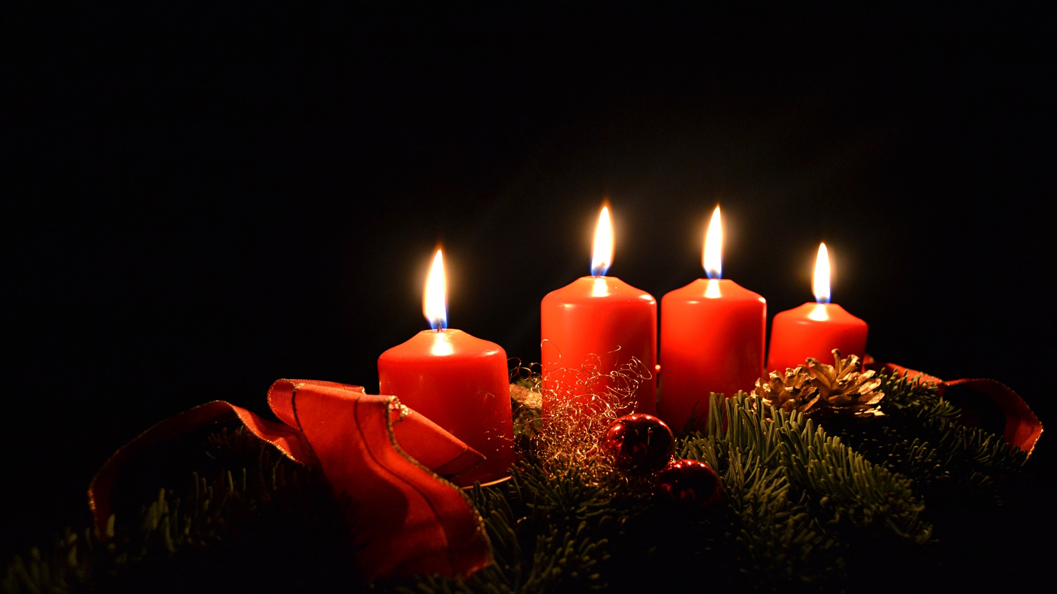
Lời Nguyện Tín Hữu
Chúa Nhật IV Mùa Vọng

Slide 36

Dâng Hết Tâm Hồn

Slide 37
Tk1. Lạy Thiên Chúa Cha nhân lành, nguyện dâng Cha hồn xác, tình yêu Chúa từ nhân con nguyện ghi nhớ đến muôn muôn đời.

Slide 38
Giờ dâng bánh với rượu này, là công lao cực khó, ngàn ân phúc trường sinh xuống lòng con tháng năm không phai mờ.

Slide 39
Đk: Xin dâng trọn tâm tư ước mong, xin dâng lòng yêu mến chân thành, xin dâng mọi buồn vui lắng lo. Yêu Cha nguyện dâng hết tâm hồn.

Slide 40
Tk2. Rượu với bánh trên bàn thờ, nguyện dâng Cha cực thánh, làm của lễ tình yêu chứng lòng con mến yêu Cha muôn vàn.

Slide 41
Nguyện xin biến nên Máu Thịt của Ngôi Hai cực thánh. Nguyện dâng trót tình con như trầm hương trước nhan Cha chan hòa.

Slide 42
Đk: Xin dâng trọn tâm tư ước mong, xin dâng lòng yêu mến chân thành, xin dâng mọi buồn vui lắng lo. Yêu Cha nguyện dâng hết tâm hồn.

Slide 44
Ca Hiệp Lễ
Phúc Thay

Slide 45
Đk: Phúc thay cho người có Chúa bên mình. Bao là hoan lạc nay ca hát cất tiếng tôn vinh. Chúa sẽ chúc phúc, phúc cho ai luôn giữ vững tin yêu, điều chi Thiên Chúa đã truyền. Phúc thay cho người đã tin.

Slide 46
Tk1: Như Ma-ri-a được I-sa-ve kính chào: Em là người có phúc giữa các người phụ nữ. Người con em mang cũng thật có phúc.

Slide 47
Em thật diễm phúc vì đã tin rằng: Chúa sẽ thực hiện, những gì đã nói với em.

Slide 48
Đk: Phúc thay cho người có Chúa bên mình. Bao là hoan lạc nay ca hát cất tiếng tôn vinh. Chúa sẽ chúc phúc, phúc cho ai luôn giữ vững tin yêu, điều chi Thiên Chúa đã truyền. Phúc thay cho người đã tin.

Slide 49
Tk2: Xin ban cho con được luôn hy sinh với người. Yêu người dầu có chết cũng là điều tuyệt mỹ. Trần gian hôm nay đong đầy nước mắt.

Slide 50
Mong Ngài sẽ đến, trần thế vui mừng, Chúa sẽ thực hiện lau sạch nước mắt trần gian.

Slide 51
Đk: Phúc thay cho người có Chúa bên mình. Bao là hoan lạc nay ca hát cất tiếng tôn vinh. Chúa sẽ chúc phúc, phúc cho ai luôn giữ vững tin yêu, điều chi Thiên Chúa đã truyền. Phúc thay cho người đã tin.

Slide 52
Tk3: Xin ban cho con được luôn vâng theo ý Ngài. Bên Ngài cùng cất bước chớ lo gì sợ hãi. Dầu trong gian truân hay là đêm tối.

Slide 53
Tôi thật diễm phúc, vì Chúa bên mình, hết các thù địch sẽ quỳ ngay dưới chân tôi.

Slide 54
Đk: Phúc thay cho người có Chúa bên mình. Bao là hoan lạc nay ca hát cất tiếng tôn vinh. Chúa sẽ chúc phúc, phúc cho ai luôn giữ vững tin yêu, điều chi Thiên Chúa đã truyền. Phúc thay cho người đã tin.

Slide 55
Tk4: Xin ban cho con niềm tin trung kiên với Ngài. Cho dầu đời có lúc chết trong vòng bạc đãi. Nguyện đi muôn phương gieo niềm tin mới.

Slide 56
Tin Ngài sẽ đến, để cứu nhân trần, thoát ách tội tình, ôi niềm vinh phúc không vơi

Slide 57
Đk: Phúc thay cho người có Chúa bên mình. Bao là hoan lạc nay ca hát cất tiếng tôn vinh. Chúa sẽ chúc phúc, phúc cho ai luôn giữ vững tin yêu, điều chi Thiên Chúa đã truyền. Phúc thay cho người đã tin.

Slide 59
Ca Kết Lễ
Để Chúa Đến

Slide 60
Tk1. Xin cho lòng chúng con luôn mở rộng chờ mong Chúa đến. Xin cho lòng chúng con luôn thắm nồng một tình yêu mến. Xin cho lòng chúng con luôn khát khao, luôn ước ao một thế giới sướng vui dạt dào, một thế giới không còn khổ đau.

Slide 61
Đk: Để Chúa đến trong cuộc đời, để Chúa đến mang ơn Trời, nguồn hạnh phúc cho con người, nguồn cứu rỗi cho mọi nơi.

Slide 62
Tk2. Xin cho lòng chúng con không oán hờn và không ghen ghét. Xin cho lòng chúng con luôn quảng đại và luôn tha thứ. Xin cho lòng chúng con yêu mến người, yêu suốt đời, chỉ biết sống hiến dâng phục vụ và hướng đến ân tình trời cao.

Slide 63
Đk: Để Chúa đến trong cuộc đời, để Chúa đến mang ơn Trời, nguồn hạnh phúc cho con người, nguồn cứu rỗi cho mọi nơi.

